Slide 1
Escuela Especial de Lenguaje “Kineret”.
¿Qué hacemos en casa?

Slide 2
Primero es importante considerar nuestras emociones.
La situación que estamos viviendo actualmente frente al coronavirus no es algo que habitualmente enfrentemos, ya que esto genera comportamientos de tipo restringidos en relación con la cuarentena que puede generarnos estrés.

Slide 3
Sin embargo, tenemos dos opciones:
Seguir presionándonos, encerrándonos en si mismos o tratar de estar mejores y avanzar en nuestros procesos emocionales.
Para Avanzar podemos hacer los siguientes pasos.

Slide 4
Padres y cuidadores
Considerar que no sabemos hasta cuando va a durar esta situación, por lo tanto debemos centrarnos en el aquí y en el ahora.
Potenciemos realizar actividades que nos den energía, como por ejemplo no abandonar nuestros hábitos, como bañarnos, hacer ejercicio, realizar el aseo, cocinar, etc. Pero dándonos tiempo para realizar estos y no estresándonos por cumplir.
Entender que compartir lugares en nuestro hogar, y en donde estos a veces son espacios reducidos, genera ciertos conflictos por lo que debemos volver a nuestros inicios, darnos horarios y respetarnos en nuestros tiempos, por ejemplo con el uso del teléfono, computador o televisión.
Realizar juegos en familia, por ejemplo, cartas, bachillerato, etc.
Dar periodo para que cada uno este solo en un espacio por un tiempo, ejemplo en la cocina, en la pieza.etc.
Recuerde que usted como adulto siempre debe mantener el autocontrol.
Realice todo aquello que siempre señalamos que no podemos hacer, por falta de tiempo.

Slide 5
Con los Niños.
1. Con los niños es importante que desarrolle su imaginación, con cosas que estén en nuestra casa, una caja de cartón, déjelo crear, jugar con tierra, ensuciarse, esto generara que se distraiga y canalice sus energías en algo positivo.
2. Hacerlos que canten.
3. Realizar tutoriales por ejemplo de masa, etc.
4. Darles un tiempo de ocio, en donde no realicen nada.
5. Tener en consideración que por la situación que se esta vivenciando van a estar mas ansiosos, irritables y sensibles, por lo que debemos reguntarle que le pasa, para que exprese sus emociones y de esta manera señalarle que usted lo comprende y que es bueno decir lo que sentimos.
6. Mantengan horario para que acuesten y se levanten.

Slide 6
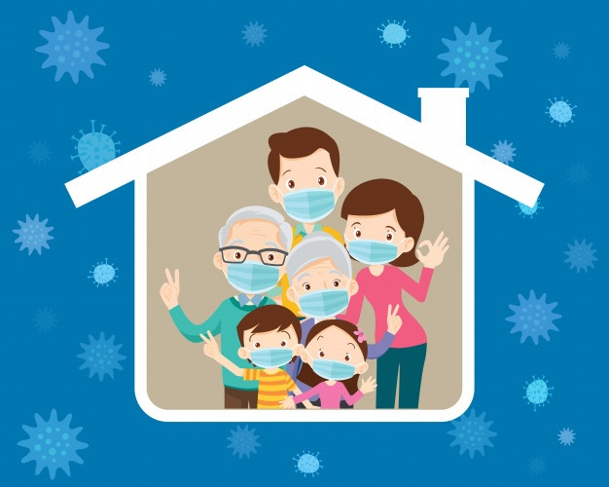
¡Recuerda! quedarte en casa te ayudara a cuidar la salud de quien más quieres.

